Slide 1
第四章 噪声
刘鸣
liuming@semi.ac.cn
中国科学院半导体研究所

Slide 2
目录
噪声的统计特性
MOS集成电路中的噪声类型
电路中的噪声表示
单级放大器中的噪声
电流镜中的噪声
差动对的噪声

Slide 3
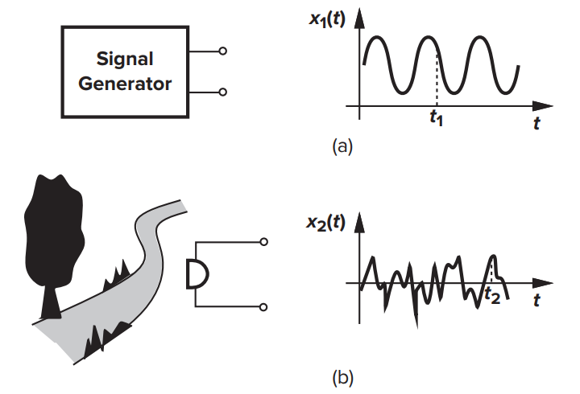
噪声的统计特性
电路噪声：由于载流子随机热运动导致输出电压电流的瞬时值随机变化的一种现象。噪声大小决定了电路可处理的最小电平。低于噪声平均功率的信号将无法被检出，因此模拟电路设计必须考虑噪声。

Slide 4
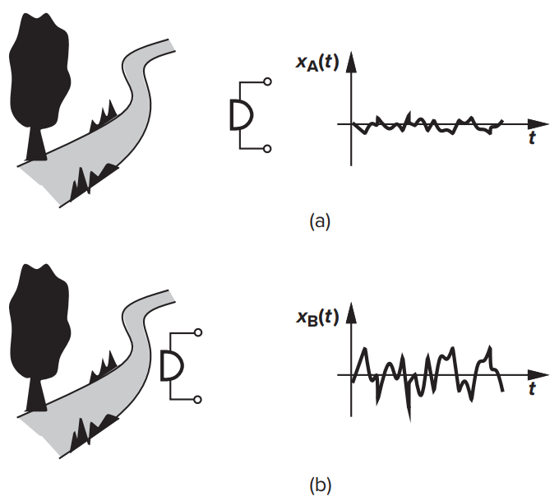
噪声的统计特性
不可预测特性
  随机过程，只能知道过去和现在的值，无法预测下一个值是什么，瞬时值无法预测
可预测特性
  大多数电路可以显示出固定的平均功率

Slide 5
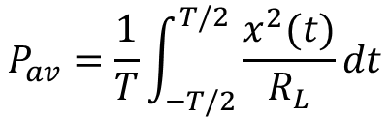


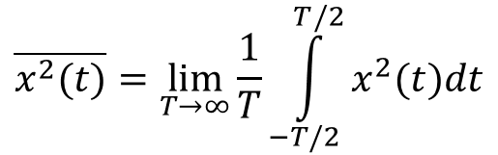
噪声的统计特性
平均功率定义
  周期信号的平均功率：
  噪声电压的平均功率：
  实际功率：$P_{av}=\frac{\overline{x^{2}(t)}}{R_{L}}$
  噪声的均方根电压：$\sqrt{\overline{x^{2}(t)}}$
$$P_{av}=\frac{1}{T}\int_{−T/2}^{T/2}{\frac{x^{2}(t)}{R_{L}}dt}$$
$$P_{av}=\lim_{T→∞}{\frac{1}{T}\int_{−T/2}^{T/2}{\frac{x^{2}(t)}{R_{L}}dt}}$$
简化
$$\overline{x^{2}(t)}=\lim_{T→∞}{\frac{1}{T}\int_{−T/2}^{T/2}{x^{2}(t)dt}}$$

Slide 6
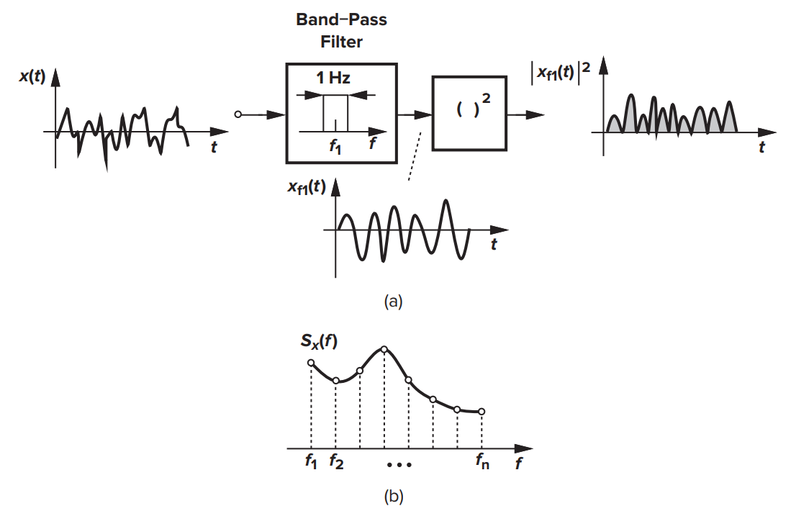


噪声的统计特性
频谱，也被称为“功率谱密度”，表示在每个频率上信号具有的功率大小。
S_{x}(f_{x})的含义是f_{x}频点附近1Hz带宽内信号的平均功率，单位是W/Hz。
均方值和S_{x}(f_{x})的关系：
功率谱密度的单位是${V^{2}}/{Hz}$，噪声电压的单位是$V/{Hz}^{1/2}$
噪声谱
$$\overline{x^{2}(t)}=\int_{0}^{∞}{S_{x}\left(f\right)df}$$

Slide 7
噪声的统计特性
白噪声是指功率谱密度为常数的噪声。
有色噪声指功率谱密度随频率变化的噪声。
常见的白噪声：电阻热噪声、晶体管沟道热噪声。
常见的有色噪声：闪烁噪声(1/f噪声)

Slide 8
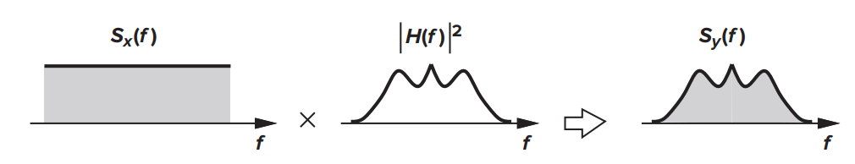


噪声的统计特性
定理
  功率谱为S_{X}(f)的噪声经过传递函数为H(f)的线性时不变系统后，输出功率谱密度S_{Y}(f)为：
$$S_{Y}\left(f\right)=S_{X}\left(f\right)|{H(f)|}^{2}$$
$$H\left(f\right)=H(s)|_{s=j2πf}$$

Slide 9
噪声的统计特性
概率论中的中心极限定理指出：具有任意概率密度函数的多个不相关的随机过程相叠加，和的概率密度函数趋近于高斯分布函数。
对于电子线路系统，其输出噪声也会具有高斯分布的特性，分布函数中的σ就是我们得到的均方根电压，而噪声的最大值可由3σ近似估计。

Slide 10
噪声的统计特性
相关噪声和非相关噪声
  两个随机噪声的电压叠加没有意义，只能平均功率求和，但是要考虑是否相关
$$P_{av}=\lim_{T→∞}{\int_{−T/2}^{T/2}{{\left[x_{1}\left(t\right)+x_{2}(t)\right]}^{2}dt}=P_{av1}+P_{av2}+\lim_{T→∞}{\int_{−T/2}^{T/2}{2x_{1}(t)x_{2}(t)dt}}}$$
相关项
如果x1(t)和x2(t)不相关，则相关项趋于0，和的平均功率等于各自平均功率之和，即功率可以直接叠加。
如果x1(t)和x2(t)相关，则需要考虑相关项。

Slide 11
目录
噪声的统计特性
MOS集成电路中的噪声类型
电路中的噪声表示
单级放大器中的噪声
电流镜中的噪声
差动对的噪声

Slide 12
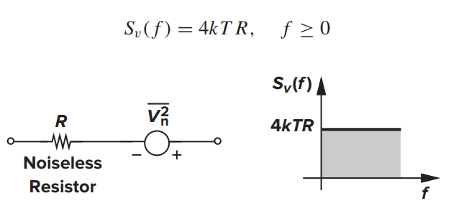
MOS集成电路中的噪声类型
电阻热噪声
  电阻热噪声是由电子的热运动引起的，热噪声是白噪声，其功率谱密度在高达100THz的范围内都是平坦的，并且与绝对温度成正比：(k=1.38×10⁻²³J/K,T是绝对温度，R是阻值)
  带噪电阻的等效电路模型
单边谱密度，单位：V²/Hz
有噪电阻
无噪电阻
无噪电阻

Slide 13

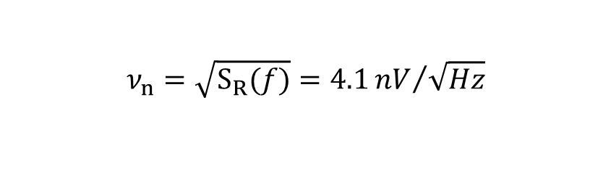
MOS集成电路中的噪声类型
电阻热噪声（举例）
计算1kΩ电阻，在室温27摄氏度下的噪声功率谱密度。：(波尔兹曼常数：k=1.38×10⁻²³J/K)
$$ν_{n}=\sqrt{S_{R}(f)}=4.1{nV}/{\sqrt{Hz}}$$
计算该条件下，电阻在1kHz内的均方噪声电压和噪声电压的瞬时最大值。
$$V_{n,max}≈3\overline{v_{n}}=0.39μV$$

Slide 14
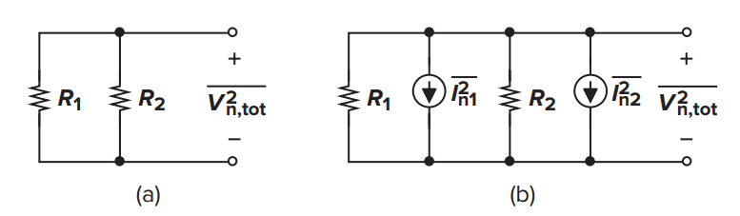
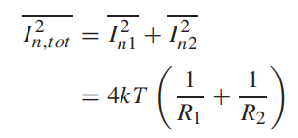
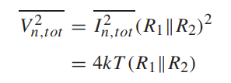
MOS集成电路中的噪声类型
电阻热噪声（举例）

Slide 15
MOS集成电路中的噪声类型
电阻热噪声（举例）
A
S
A
求模平方！
一阶系统
噪声带宽！

Slide 16
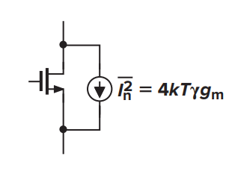
MOS集成电路中的噪声类型
MOS晶体管热噪声
  MOS晶体管热噪声主要来自沟道中的载流子随机热运动，沟道热噪声是白噪声。对于工作在饱和区的长沟道MOS器件的沟道噪声可以用一个连接在漏源两端的电流源来模拟。
ϒ：系数
g_{m}：MOS管饱和区跨导

Slide 17
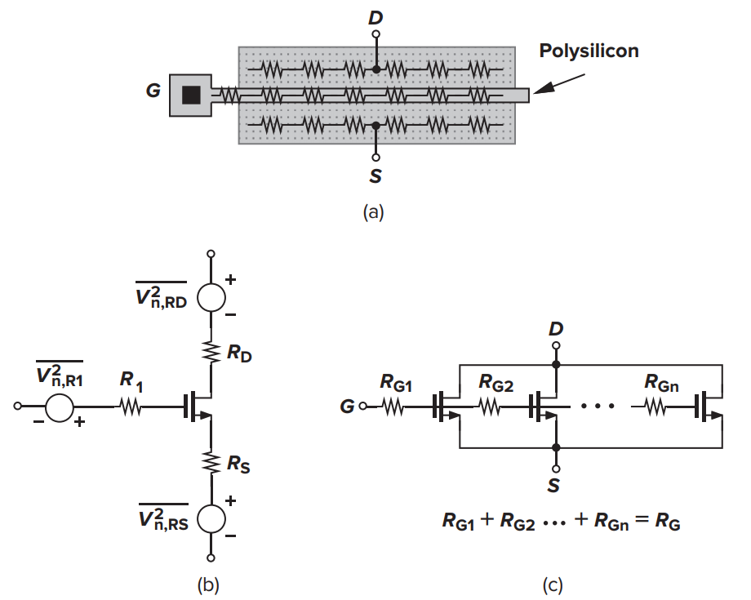
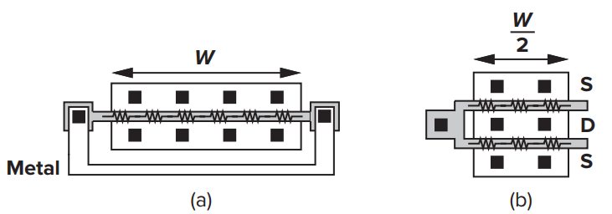
MOS集成电路中的噪声类型
MOS管热噪声（举例）
MOS晶体管版图
考虑源漏端和栅极电阻的模型
栅极分布电阻对噪声的影响
缓解栅极分布电阻影响的版图解决方案

Slide 18
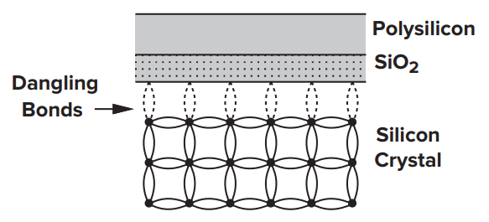

MOS集成电路中的噪声类型
MOS管的闪烁噪声
  闪烁噪声(flicker noise)是由于栅氧化层和单晶硅界面处的额外能量状态对沟道载流子随机俘获释放造成的。
  模型
    面积
    频率
    电容
$$\overline{V_{n}^{2}}=\frac{K}{C_{ox}WL}∙\frac{1}{f}$$

Slide 19
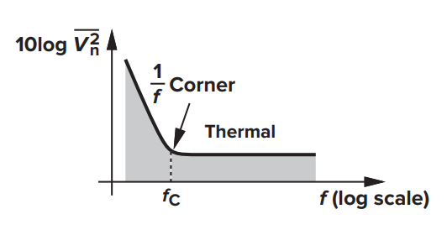
MOS集成电路中的噪声类型
转角频率
  闪烁噪声功率谱密度和热噪声功率谱密度相等的频率点，当频率低于f_{c}时，闪烁噪声功率谱密度占优。对于饱和区晶体管：

Slide 20
MOS集成电路中的噪声类型
其他噪声
  散粒噪声：MOS管栅极电荷不规则起伏引入的，可忽略。等效为栅极串联电流源：
  栅极感应噪声：沟道载流子热噪声，通过栅源电容耦合引起的，等效为栅源间并联电流源，和沟道热噪声是相关噪声源，主要在射频段起作用，本课程分析可不计。

Slide 21
目录
噪声的统计特性
MOS集成电路中的噪声类型
电路中的噪声表示
单级放大器中的噪声
电流镜中的噪声
差动对的噪声

Slide 22
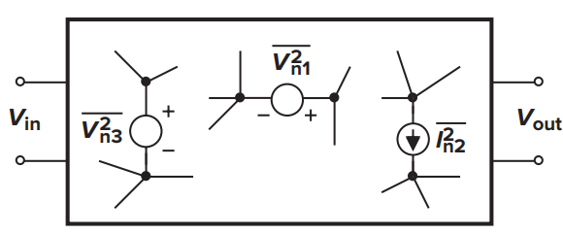
电路中的噪声表示
输出噪声分析步骤
  确定电路的输入和输出
  识别每个噪声源，并写出每个噪声源的频谱
  确定某个器件，用噪声小信号模型替代，其他器件用小信号模型替代
  激励信号源置零
  计算该器件对输出噪声功率谱的贡献
  计算其他期间的噪声，并将噪声功率谱叠加（假定噪声源之间是独立的）
  计算功率噪声谱积分获得指定频带内的积分噪声

Slide 23
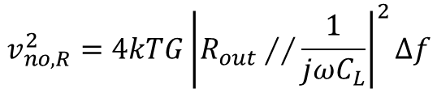
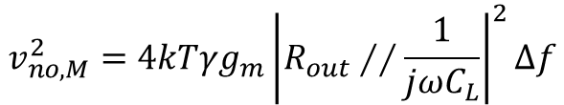



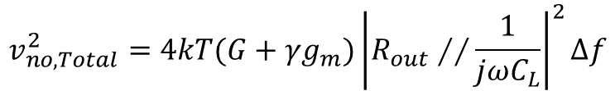
电路中的噪声表示
M₁的输出噪声贡献
R_{L}的输出噪声贡献
输出总噪声
积分噪声
$$v_{no,M}^{2}=4kTγg_{m}{\left|R_{out}∕∕\frac{1}{jωC_{L}}\right|}^{2}Δf$$
输出噪声分析举例
$$i_{nR}^{2}=4kTG∆f$$
$$v_{no,R}^{2}=4kTG{\left|R_{out}∕∕\frac{1}{jωC_{L}}\right|}^{2}Δf$$
$$R_{out}=R_{L}∕∕r_{o}$$
$$i_{nM}^{2}=4kTγg_{m}∆f$$
$$v_{no,Total}^{2}=4kT(G+γg_{m}){\left|R_{out}∕∕\frac{1}{jωC_{L}}\right|}^{2}Δf$$
$$\overline{v_{no,Total}^{2}}=\int_{0}^{∞}{4KT(G+γg_{m}){\left|R_{out}∕∕jωC_{L}\right|}^{2}df =\frac{kT}{C_{L}}(G+γg_{m})R_{out}}$$
电阻负载的共源电路

Slide 24
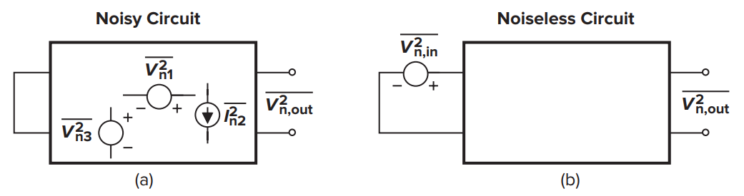

电路中的噪声表示
等效输入噪声计算
  等效输入噪声电压等于输出噪声电压除以增益
$$\overline{v_{in,total}^{2}}=\frac{\overline{v_{no,Total}^{2}}}{g_{m}^{2}R_{D}^{2}}$$
（上例）

Slide 25
电路中的噪声表示
为了在不同网络之间比较噪声性能的优劣，要么同时比较输出噪声，要么同时比较等效输入噪声。
仅用输入等效噪声电压源或电流源是不完备的，与驱动信号源阻抗有关。
  仅用输入等效噪声电压源等效：当源阻抗趋于无穷时，网络噪声趋于0。
  仅用输入等效噪声电流源等效：当源阻抗趋于0时，网络噪声趋于0。
无噪网络

Slide 26
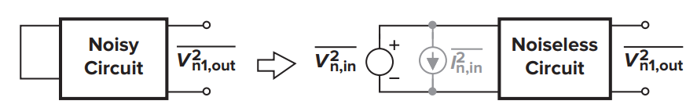
电路中的噪声表示
等效输入噪声电压计算
网络输入短路，仅考虑输入噪声电压源贡献，计算等效输入噪声电压$v_{n}^{2}$。

Slide 27
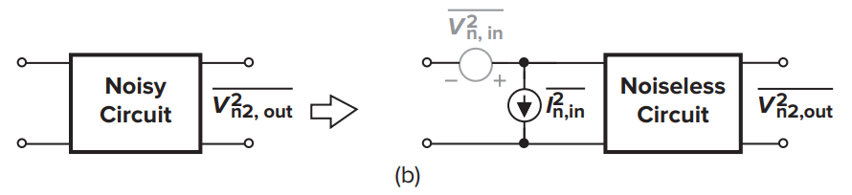
电路中的噪声表示
等效输入噪声电流计算
网络输入开路，仅考虑输入噪声电流源贡献，计算等效输入噪声电流 $i_{n}^{2}$ 。

Slide 28




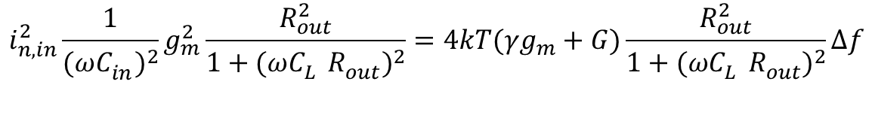



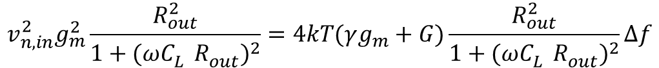
电路中的噪声表示
等效输入噪声计算（举例）
$$i_{n,R}^{2}=4kTG∆f$$
$$v_{n,in}^{2}$$
$$V_{S}$$
$$i_{n,in}^{2}$$
$$i_{n,M}^{2}=4kTγg_{m}∆f$$
$$v_{n,in}^{2}g_{m}^{2}\frac{R_{out}^{2}}{1+{(ωC_{L}^{}R_{out}^{})}^{2}}=4kT(γg_{m}+G)\frac{R_{out}^{2}}{1+{(ωC_{L}^{}R_{out}^{})}^{2}}∆f$$
输入短路
$$v_{n,in}^{2}=\frac{4kT(γg_{m}+G)}{g_{m}^{2}}∆f$$
输入开路
$$i_{n,in}^{2}\frac{1}{{(ωC_{in}^{})}^{2}}g_{m}^{2}\frac{R_{out}^{2}}{1+{(ωC_{L}^{}R_{out}^{})}^{2}}=4kT(γg_{m}+G)\frac{R_{out}^{2}}{1+{(ωC_{L}^{}R_{out}^{})}^{2}}∆f$$
$$i_{n,in}^{2}={(ωC_{in}^{})}^{2}\frac{4kT(γg_{m}+G)}{g_{m}^{2}}∆f$$

Slide 29



电路中的噪声表示
等效输入噪声计算（举例）
$$R_{out}=R_{L}∕∕r_{o}$$
$$i_{n,R}^{2}=4kTG∆f$$
$$i_{n,M}^{2}=4kTγg_{m}∆f$$
M₁管工作在饱和区，首先令输入短路，计算等效输入噪声电压。
(1)
(2)
输入等效噪声电压
实际输出噪声电压

Slide 30
电路中的噪声表示
等效输入噪声计算（举例，续）
输入开路，等效输入噪声电流计算

Slide 31
目录
噪声的统计特性
MOS集成电路中的噪声类型
电路中的噪声表示
单级放大器中的噪声
电流镜中的噪声
差动对的噪声

Slide 32
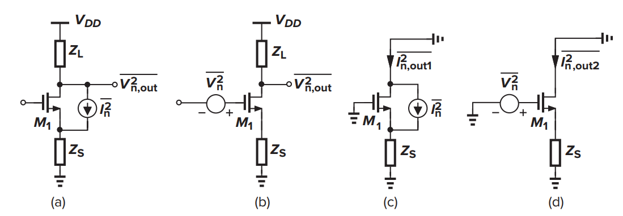

单级放大器中的噪声
辅助定理：如果
$$\overline{V_{n}^{2}}=\overline{I_{n}^{2}}/g_{m}^{2}$$
证明：

Slide 33
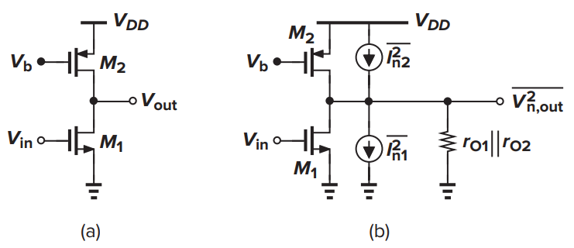

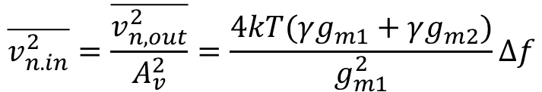

单级放大器中的噪声
$$\overline{v_{n,out}^{2}}=4kT(γg_{m1}+γg_{m2}){\left(r_{o1}||r_{o2}\right)}^{2}Δf$$
共源放大器（例1）
$$A_{v}=g_{m1}(r_{o1}||r_{o2})$$
$$\overline{v_{n.in}^{2}}=\frac{\overline{v_{n,out}^{2}}}{A_{v}^{2}}=\frac{4kT(γg_{m1}+γg_{m2})}{g_{m1}^{2}}Δf$$
增大g_{m1}，减小g_{m2}
$$\overline{V_{n,out,total}^{2}}=\int_{0}^{∞}{4kTγ\left(g_{m1}+g_{m2}\right){\left(r_{o1}||r_{o2}\right)}^{2}\frac{df}{1+{\left(r_{o1}||r_{o2}\right)}^{2}C_{L}^{2}{\left(2πf\right)}^{2}}=γ\left(g_{m1}+g_{m2}\right)\left(r_{o1}||r_{o2}\right)\frac{kT}{C_{L}}}$$
$${SNR}_{out}=\frac{v_{m}^{2}}{\overline{v_{n,out,total}^{2}}}={\left[\frac{g_{m1}\left(r_{o1}||r_{o2}\right)V_{m}}{\sqrt{2}}\right]}^{2}\frac{1}{\overline{v_{n,out,total}^{2}}}=\frac{C_{L}}{2γkT}\frac{g_{m1}^{2}\left(r_{o1}||r_{o2}\right)}{g_{m1}+g_{m2}}V_{m}^{2}$$

Slide 34
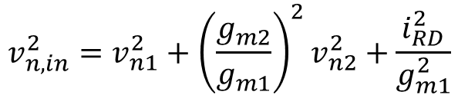





单级放大器中的噪声
共源放大器（举例2）
$$i_{RD}^{2}$$
$$v_{n2}^{2}$$
$$V_{o}$$
$$v_{n1}^{2}$$
$$v_{n,in}^{2}=v_{n1}^{2}+{\left(\frac{g_{m2}}{g_{m1}}\right)}^{2}v_{n2}^{2}+\frac{i_{RD}^{2}}{g_{m1}^{2}}$$
$$A_{v}=−g_{m1}\left(r_{o1}|\left|r_{o2}\right||R_{D}\right)$$
$$v_{n,in}^{2}=\frac{4kTγ}{g_{m1}}∆f+\frac{K_{N}}{C_{ox}WLf}∆f+\left(\frac{4kTγ}{g_{m2}}∆f+\frac{K_{P}}{C_{ox}WLf}∆f\right){\left(\frac{g_{m2}}{g_{m1}}\right)}^{2}+\frac{4kT}{g_{m1}^{2}R_{D}}∆f$$

Slide 35

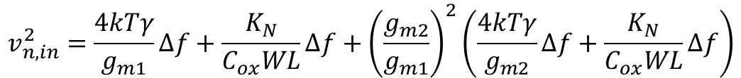
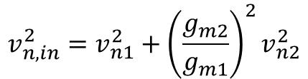


单级放大器中的噪声
源跟随器
$$A_{v}=\frac{g_{m1}}{g_{m1}+g_{mb1}+g_{o1}+g_{o2}}$$
$$v_{n1}^{2}$$
$$v_{n,in}^{2}=v_{n1}^{2}+{\left(\frac{g_{m2}}{g_{m1}}\right)}^{2}v_{n2}^{2}$$
$$v_{n2}^{2}$$
$$v_{n,in}^{2}=\frac{4kTγ}{g_{m1}}∆f+\frac{K_{N}}{C_{ox}WL}∆f+{\left(\frac{g_{m2}}{g_{m1}}\right)}^{2}\left(\frac{4kTγ}{g_{m2}}∆f+\frac{K_{N}}{C_{ox}WL}∆f\right)$$

Slide 36
单级放大器中的噪声
共栅放大器
输入时低阻节点，需要考虑等效输入噪声电压和等效输入噪声电流。
首先考虑等效输入噪声电压，Vin接等效噪声电压源，则M₀和M₂的噪声可不计。

Slide 37

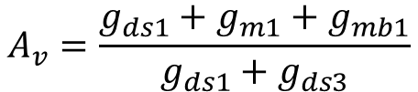
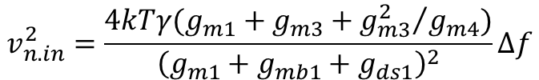


单级放大器中的噪声
共栅放大器
$$A_{v}=\frac{g_{ds1}+g_{m1}+g_{mb1}}{g_{ds1}+g_{ds3}}$$
M₁的噪声：$v_{no,1}^{2}=\frac{4kTγg_{m1}}{{\left(g_{ds1}+g_{ds3}\right)}^{2}}∆f$
M₃的噪声：$v_{no,3}^{2}=\frac{4kTγg_{m3}}{{\left(g_{ds1}+g_{ds3}\right)}^{2}}∆f$
M₄的噪声：$v_{no,4}^{2}=\frac{4kTγg_{m3}^{2}}{{g_{m4}\left(g_{ds1}+g_{ds3}\right)}^{2}}∆f$
$$v_{n.in}^{2}=\frac{4kTγ(g_{m1}+g_{m3}+{g_{m3}^{2}}/{g_{m4}})}{{\left(g_{m1}+g_{mb1}+g_{ds1}\right)}^{2}}∆f$$

Slide 38
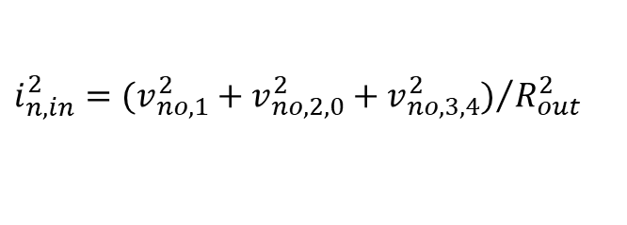
单级放大器中的噪声
共栅放大器
然后考虑等效输入噪声电流，Vin接等效噪声电流源。
$$R_{out}=r_{o3}||\left[r_{o1}+r_{o2}+(g_{m1}+g_{mb1})r_{o1}r_{o2}\right]$$
M₁的噪声：$v_{no,1}^{2}={\frac{4kTγ}{g_{m1}}{\left(\frac{g_{m1}g_{ds2}}{g_{m1}+g_{ds1}+g_{ds2}}\right)}^{2}R}_{out}^{2}∆f$
M_{2,0}的噪声：$v_{no,2,0}^{2}=4kTγg_{m2}\left(1+\frac{g_{m2}}{g_{m0}}\right)R_{out}^{2}∆f$
M_{3,4}的噪声：$v_{no,3,4}^{2}=4kTγg_{m3}\left(1+\frac{g_{m3}}{g_{m4}}\right)R_{out}^{2}∆f$
$$i_{n,in}^{2}={(v_{no,1}^{2}+v_{no,2,0}^{2}+v_{no,3,4}^{2})}/{R_{out}^{2}}$$

Slide 39
目录
噪声的统计特性
MOS集成电路中的噪声类型
电路中的噪声表示
单级放大器中的噪声
电流镜中的噪声
差动对的噪声

Slide 40

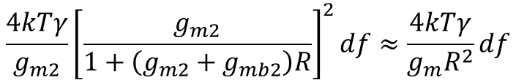


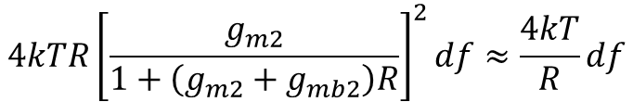

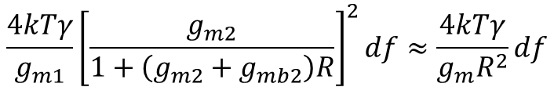



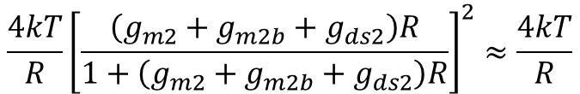
电流镜噪声
M₁的噪声
$$\frac{4kTγ}{g_{m1}}{\left[\frac{g_{m2}}{1+\left(g_{m2}+g_{mb2}\right)R}\right]}^{2}df≈\frac{4kTγ}{g_{m}R^{2}}df$$
R₁的噪声
$$4kTR{\left[\frac{g_{m2}}{1+\left(g_{m2}+g_{mb2}\right)R}\right]}^{2}df≈\frac{4kT}{R}df$$
$$i_{n,M1}$$
$$V_{x}$$
$$i_{n,M2}$$
$$V_{y}$$
$$V_{z}$$
M₂的噪声
$$i_{n,R1}$$
$$i_{n,R2}$$
$$\frac{4kTγ}{g_{m2}}{\left[\frac{g_{m2}}{1+\left(g_{m2}+g_{mb2}\right)R}\right]}^{2}df≈\frac{4kTγ}{g_{m}R^{2}}df$$
$$M_{1}=M_{2}, R_{1}=R_{2}=R, g_{m1}=g_{m2}=g_{m}$$
R₂的噪声
$$\frac{4kT}{R}{\left[\frac{\left(g_{m2}+g_{m2b}+g_{ds2}\right)R}{1+\left(g_{m2}+g_{m2b}+g_{ds2}\right)R}\right]}^{2}≈\frac{4kT}{R}$$

Slide 41
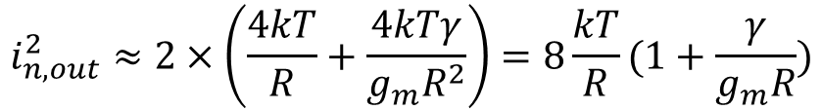
电流镜噪声
总噪声
$$i_{n,out}^{2}≈2×\left(\frac{4kT}{R}+\frac{4kTγ}{g_{m}R^{2}}\right)=8\frac{kT}{R}(1+\frac{γ}{g_{m}R})$$
电阻R较小时，晶体管噪声占主导，当电阻较大时，电阻噪声占主导；该结论也适用于晶体管的1/f噪声，该方法也可降低电流镜的1/f噪声。

Slide 42
目录
噪声的统计特性
MOS集成电路中的噪声类型
电路中的噪声表示
单级放大器中的噪声
电流镜中的噪声
差动对的噪声

Slide 43
差动对的噪声
NMOS的跨导为g_{mn}，输出电导为g_{dsn}，PMOS的跨导为g_{mp}，输出电导为g_{dsp}，对V_{x}和V_{y}点列写小信号方程。
M₃
M₄
V_{x}
V_{y}
V_{p}
M₁
V_{z}
M₂
M₁、M₂对差分输出的噪声贡献为：

Slide 44
差动对的噪声
总的差分输出的噪声贡献为：
差分对的电压增益为：
等效输入噪声电压为：

Slide 45
作业
7.6,7.7,7.8

